Slide 1
Acesso Aberto à literatura científica
Eloy Rodrigues
eloy@sdum.uminho.pt

Slide 2

As origens

Slide 3
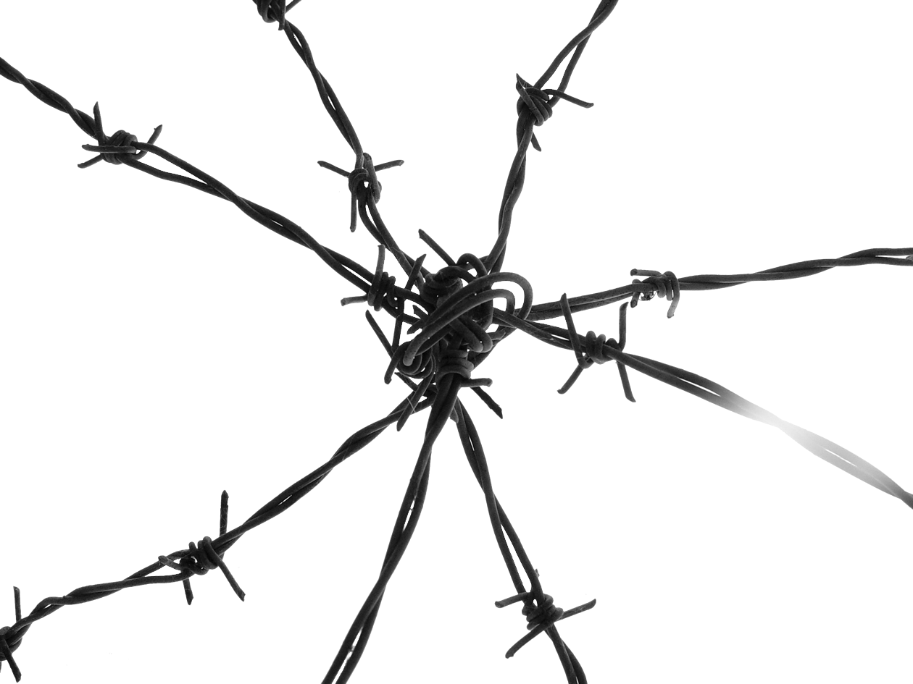
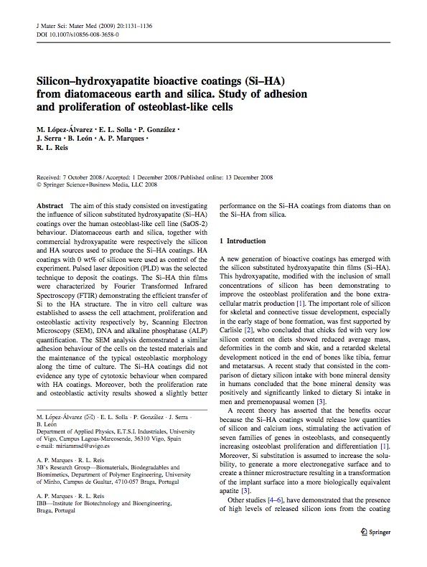
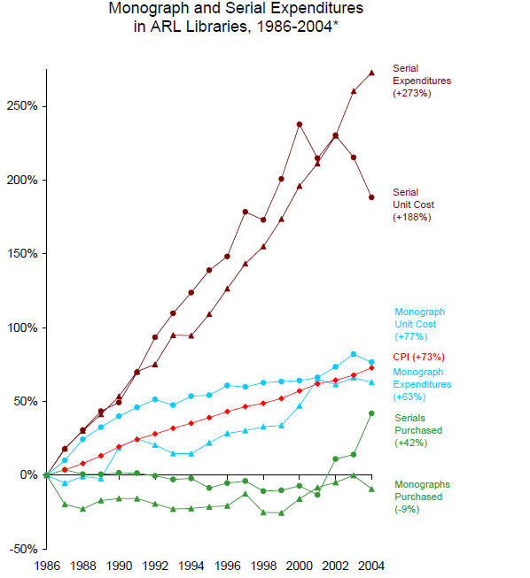
Insatisfação

Slide 4
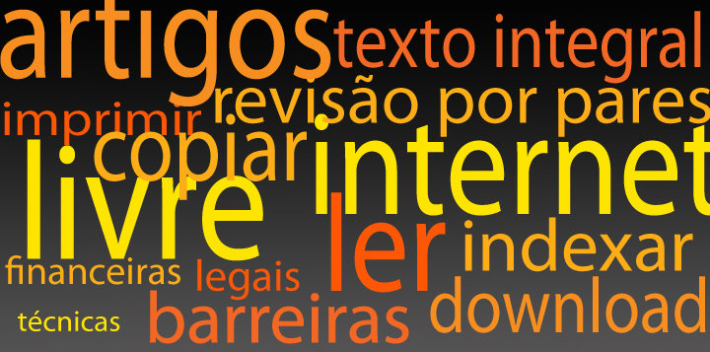
Acesso Aberto - O que é?

Slide 5
Acesso Aberto – A quê?
Artigos de revistas científicas
Outras publicações académicas e científicas
  Teses e Dissertações
  Comunicações e Apresentações em Eventos
  Working Papers
  …

Slide 6

Acesso Aberto – Como?
Via Dourada: Publicar em revistas de acesso aberto
Via Verde: Depositar cópias dos artigos em repositórios de acesso aberto

Slide 7

Abertura e Partilha
O modo normal da ciência

Slide 8
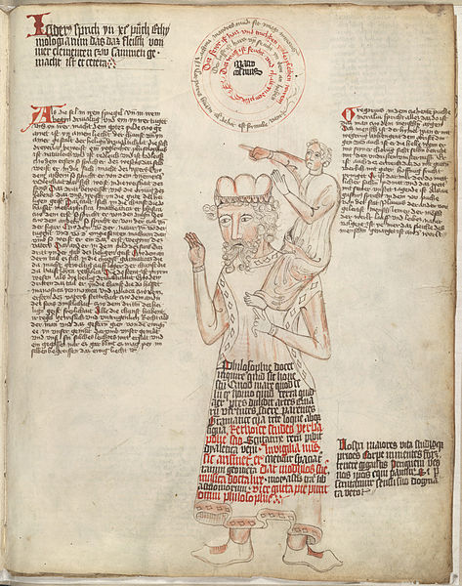
A ciência “normal” é cumulativa
«Somos como anões aos ombros de gigantes, pois podemos ver mais coisas do que eles e mais distantes, não devido à acuidade da nossa vista ou à altura do nosso corpo, mas porque somos mantidos e elevados pela estatura de gigantes.»
Bernardo de Chartres, referido por João de Salisbúria, Metalogicon, III, 4.

Slide 9
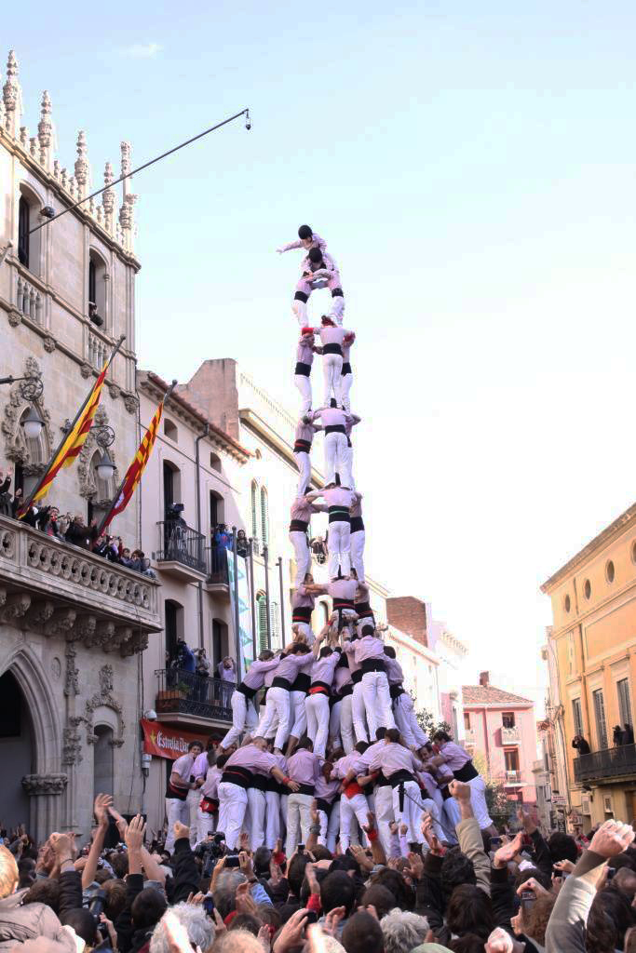
Cumulativa e partilhada

Slide 10


Até os golpes de génio…
“Se vi mais longe foi por estar de pé sobre ombros de gigantes.“
Isaac Newton - Carta para Robert Hooke
(15 de Fevereiro de 1676)

Slide 11
O Acesso Aberto é o modo “normal” da ciência e da investigação

Slide 12
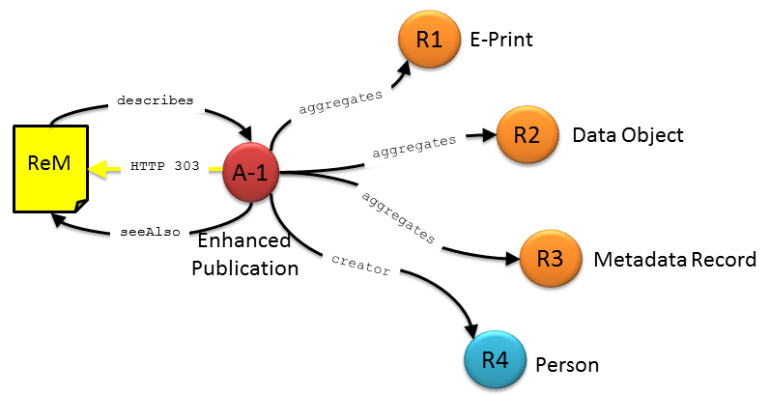
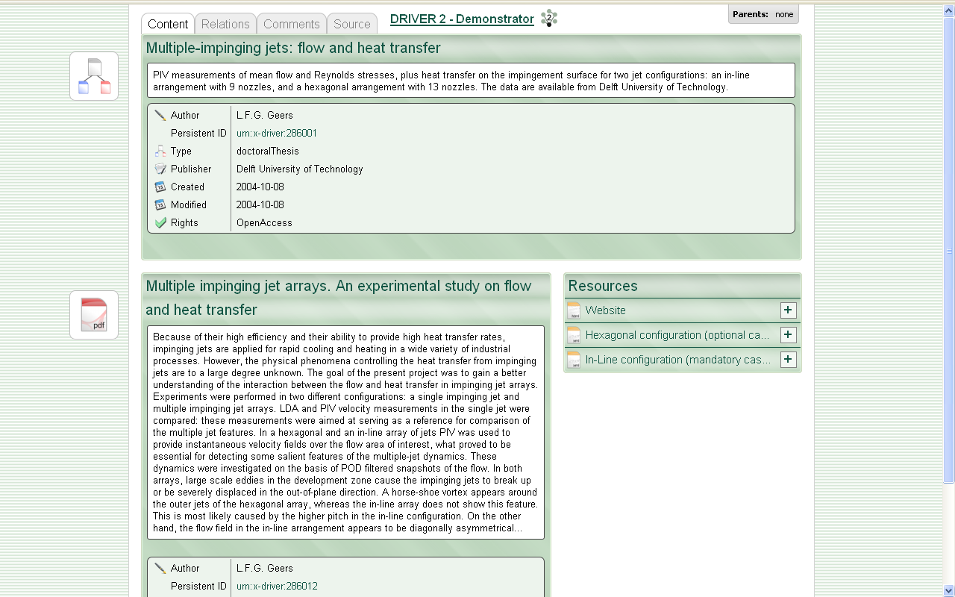
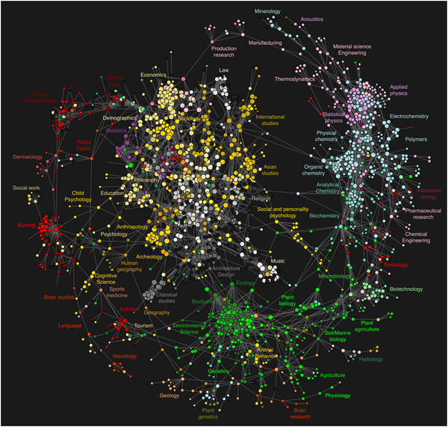
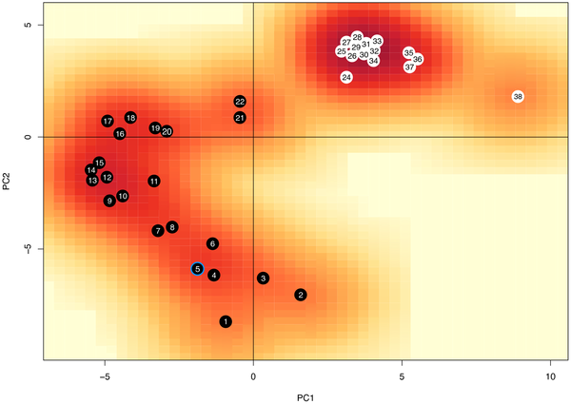
Melhor ciência e investigação
Figure 5. Map of science derived from clickstream data.
Figure 2. Correlations between 37 measures mapped onto first two principal components (cumulative variance = 83.4%) of PCA.
Bollen J, Van de Sompel H, Hagberg A, Bettencourt L, et al. (2009) Clickstream Data Yields High-Resolution Maps of Science. PLoS ONE 4(3): e4803. doi:10.1371/journal.pone.0004803 <http://www.plosone.org/article/info:doi/10.1371/journal.pone.0004803>
Bollen J, Van de Sompel H, Hagberg A, Chute R (2009) A Principal Component Analysis of 39 Scientific Impact Measures. PLoS ONE 4(6): e6022. doi:10.1371/journal.pone.0006022 <http://www.plosone.org/article/info:doi/10.1371/journal.pone.0006022>

Slide 13
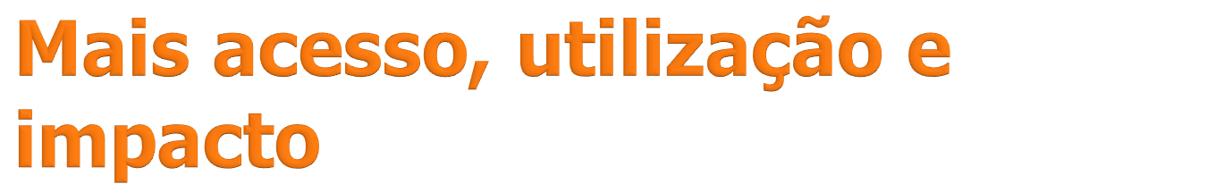
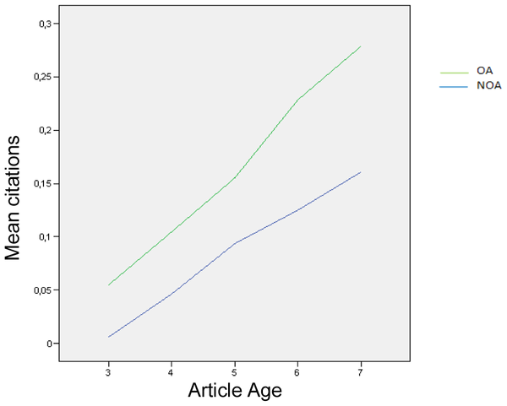
% aumento citações com Acesso Aberto
Gargouri Y, Hajjem C, Larivière V, Gingras Y, Carr L, et al. 2010 Self-Selected or Mandated, Open Access Increases Citation Impact for Higher Quality Research. PLoS ONE 5(10): e13636. doi:10.1371/journal.pone.0013636
Amplitude = 36%-250%
(Dados: Brody&Harnad 2004; Hajjem et al. 2005)
Adaptação de gráfico cedido por: Alma Swan – Key Perspectives Ltd

Slide 14
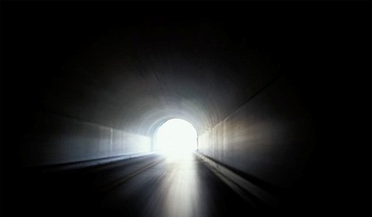
Inovação e competitividade
Problemas de acesso para as empresas
Acedem a todos os resultados de investigação de que necessitam: 2% *
Têm dificuldades de acesso: 73% *
Têm dificuldades de acesso (PMEs baseadas em I&D – Dinamarca): 79% **
Dificuldades no acesso a artigos custa 73M€ por ano às empresas dinamarquesas **
* Ware, 2009
** Houghton, Swan & Brown, 2010

Slide 15

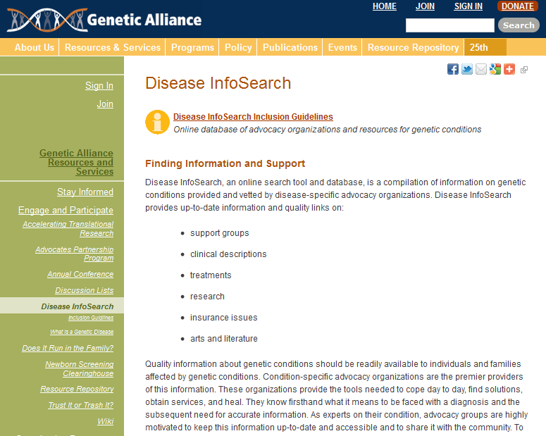
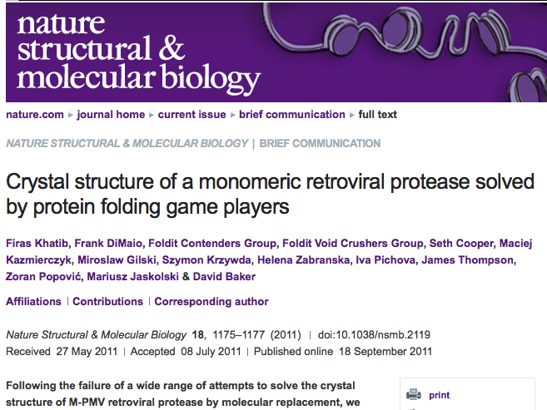
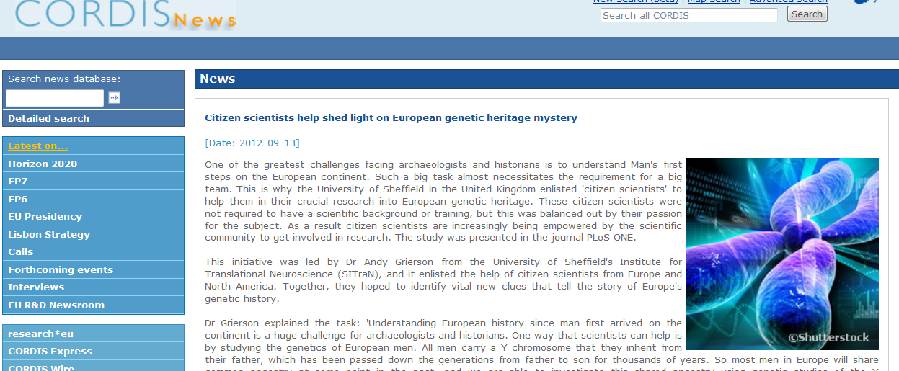
Maximizar o valor social
Investigadores independentes
Doentes e suas famílias
Professores e estudantes
Investigadores amadores/”Ciência cidadã”

Slide 16
Reconhecimento
Aceitação
Acesso Aberto

Slide 17
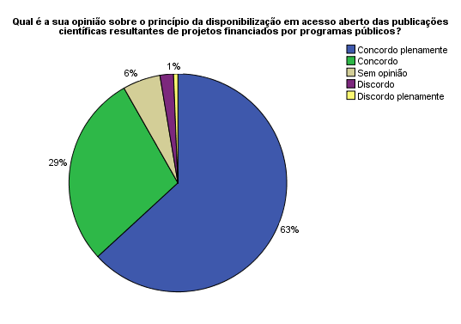
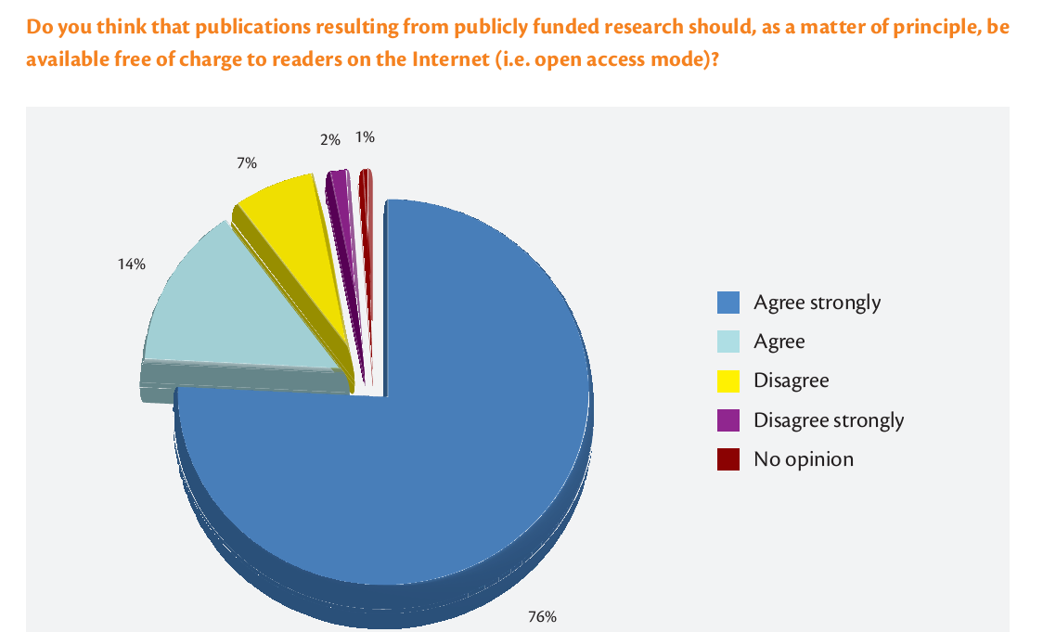
A opinião dos investigadores

Slide 18

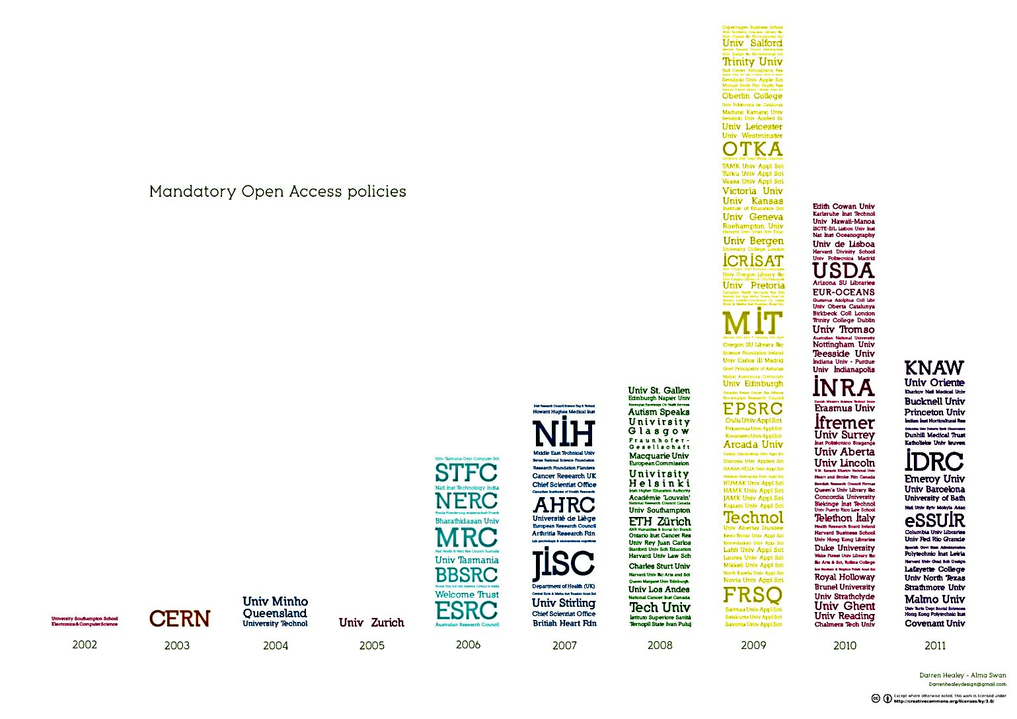
As políticas das instituições e financiadores

Slide 19
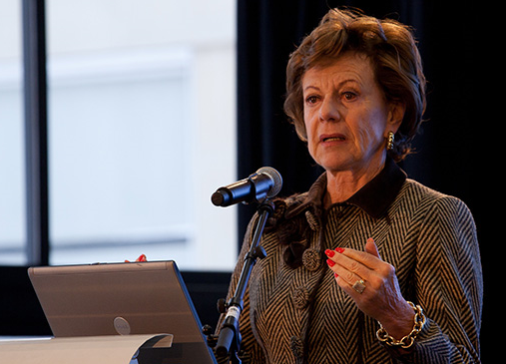
As declarações políticas
“The question is no longer „if‟ we should have open access. The question is about „how‟ we should develop it further and promote it.”
Neelie Kroes
Comissária Europeia para a Agenda Digital, 2011

Slide 20
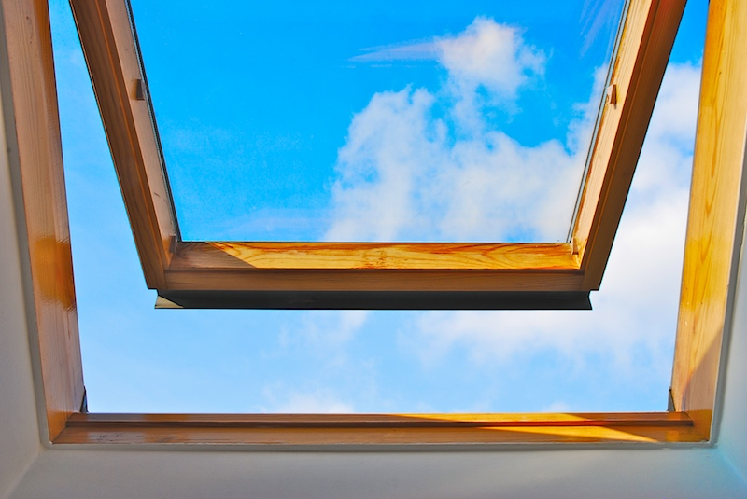
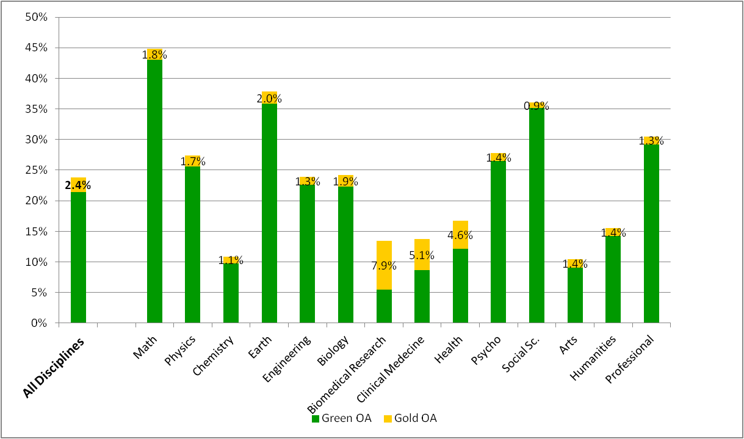
% Gold and % Green for 2005-2010
(tested 2011)
Mas faltam ainda 75%...
Gold OA journals: 4%
Gold OA articles: 2%
Fonte: Harnad, Stevan (2012) How and Why RCUK Open Access Policy Needs Revision.

Slide 21

O desafio aos investigadores, universidades, financiadores,… para os próximos 10 anos
Acesso Aberto

Slide 22

Fazer do Acesso Aberto o método padrão para a distribuição de nova literatura científica com revisão por pares em todas as disciplinas e em todos os países
Na próxima década…

Slide 23
Muito obrigado!
Eloy Rodrigues
eloy@sdum.uminho.pt

